Slide 1
Projektni razvoj aplikacija
Vježbe 02

Slide 2
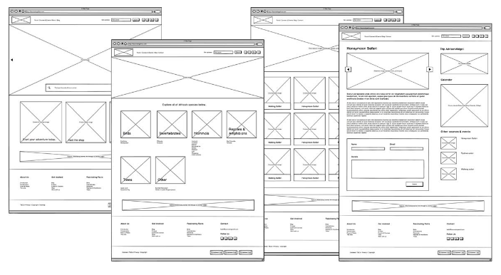

Slide 3
Funkcionalno umjesto vizualno privlačno
Prilikom izrade wireframe-a zadatak je skicirati sve ekrane i njihove elemente, no nije potrebno razmišljati da te skice budu vizualno dotjerane.
U vrijeme izrade wireframe-a ne bavimo se razgovorima o vizualnom identitetu aplikacije, jer to miče fokus s bitnog
Nastojte izbjeći sve što spada u kategoriju „dizajna“, zbog toga što to gotovo uvijek odvrati pažnju osobi koja gleda i komentira wireframe

Slide 4
Iskoristiti osobno iskustvo kao korisnika
Pokušajte razmišljati o tome kako biste se vi osjećali u cipelama krajnjeg korisnika.
Biste li se osjećali ugodno koristeći aplikaciju koju upravo osmišljavate?
Ima li dijelova koje možete učiniti jednostavnijim, intuitivnijim?

Slide 5
Niti manje niti više od potrebnog
Razmislite još jednom o traženoj funkcionalnosti i na ekran stavite minimum elemenata koji zadovoljavaju sve potrebe korisnika

Slide 6
Što je na ekranu?
Wireframe je skica svih ekrana sa svim njihovim elementima
Nije nužno da kroz set slika pokušate pokazati kako se kontrola ponaša – kakva je njezina interakcija s korisnikom

Slide 7
Dokumentirati sve, čak i jednostavne ekrane
Nastojte se ne opravdavati rečenicom: „Pa ovaj ekrane je tako jednostavan, zašto da i njega skiciram“
Skicirajte sve ekrane, ma koliko oni jednostavni bili.
Niti jedan ekran se ne smije preskočiti.
Na kraju, wireframe mora olakšati osobi da prođe kroz cijelu aplikaciju.

Slide 8
Razlomiti u cjeline
Svima nam je jednostavnije pojmiti neke sadržaj ako je on razlomljen u jednostavnije, manje cjeline

Slide 9
Numeriranje
Numerirajte ekrane kako bi se jednostavnije referencirali na njih iz dijela specifikacije funkcionalnosti u kojem opisujete pojedini ekran

Slide 10
Ponavljajući elementi
Razmislite o elementima koji se pojavljuju na više ekrana. Takvi se dosljedno moraju pojavljivati na istom mjestu

Slide 11
Od salvete do alata
Od skice na papiru do wireframe-a izrađenog u nekom alatu
Wireframe može biti napravljen tako da koristite neki alat za izradu wireframe-a ili da rukom skicirate sve ekrane i slikate ih mobitelom

Slide 12
Upotreba pravog sadržaja
Upotreba pravog sadržaja, ukoliko je dostupan
Dobro je da na svakom mjestu na kojem možete, stavite pravi sadržaj (programske oznake, tekst na gumbima, naslovi u tablicama, sadržaj u tablicama, …)

Slide 13
Primjeri
VUA-PRA-Vjezbe-2-primjer-projektnog-zadatka.pdf:
  VUA-PRA-Vjezbe-2-Wireframe-primjer_1.pdf
  VUA-PRA-Vjezbe-2-Wireframe-primjer_2.pdf

Slide 14
Zadatak
Primijeniti na vlastitom projektu – grupni zadatak

Slide 15
Hvala na pažnji!
Pitanja!?

